Slide 1
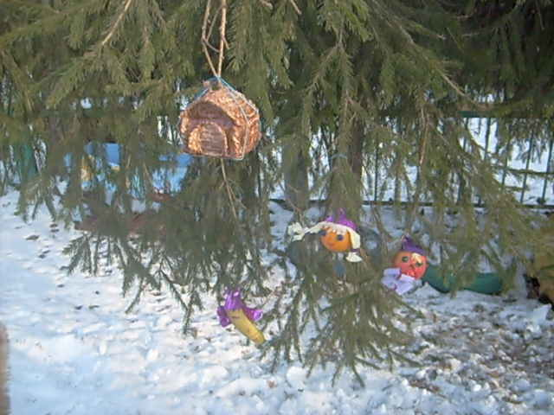
МЕРОПРИЯТИЯ С РОДИТЕЛЯМИ
1.Выставка «Съедобные елочные укра-шения» (совместное украшение елочки)
2.Игра «Елочка» (участвуют родители вместе с детьми)
3.Конкурс чтецов (родители и дети по желанию читают небольшие стихи о елочке)
4.Фотоконкурс «Елочка-красавица де-тям очень нравится»
5.Конкурс рисунков (совместное твор-чество детей и родителей) на тему «Праздник ёлки»
6.Конкурс «Пряничный домик»

Slide 2
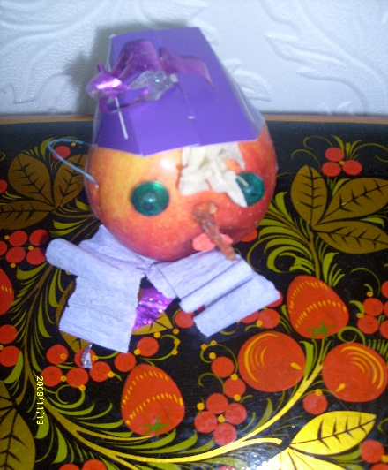
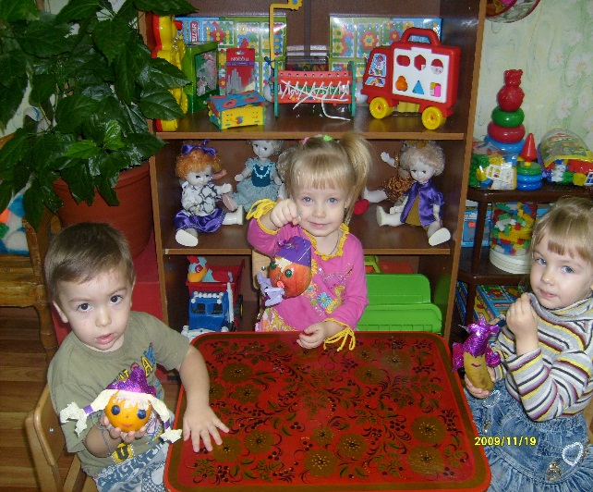
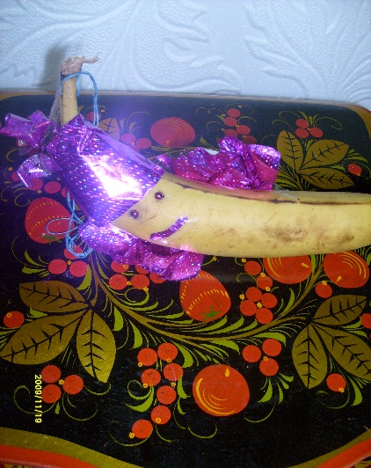
И Т О Г И конкурса для родителей «Съедобные елочные украшения»

Slide 3
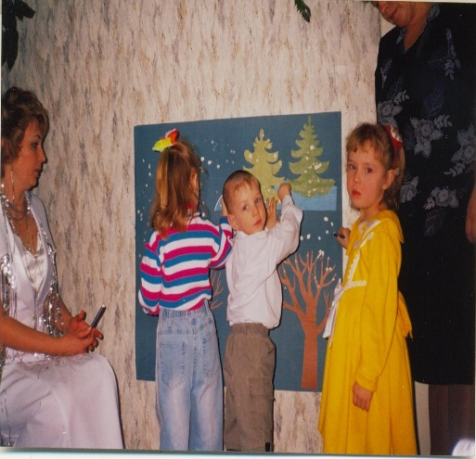
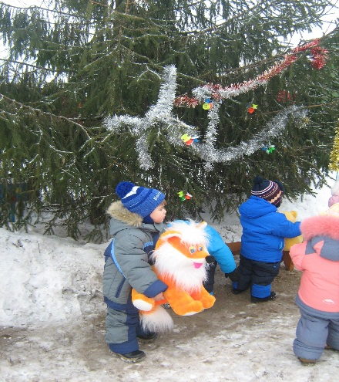
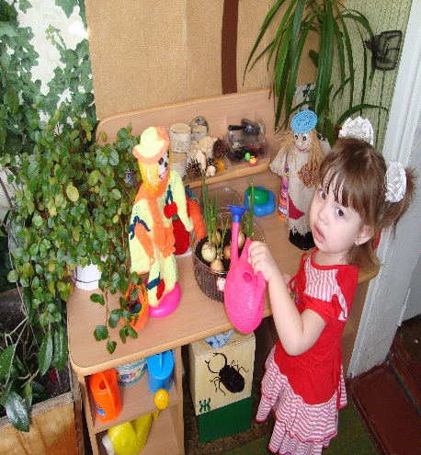
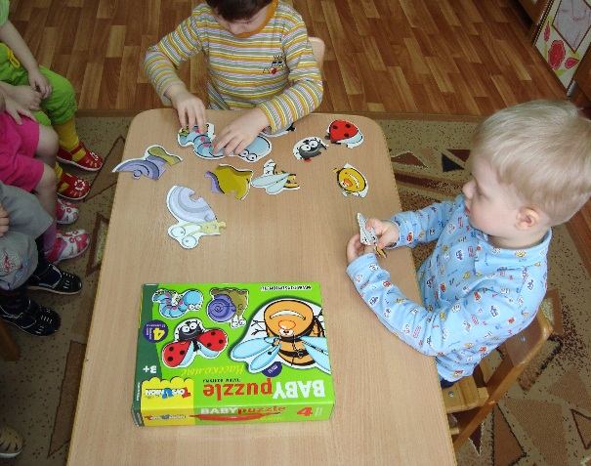
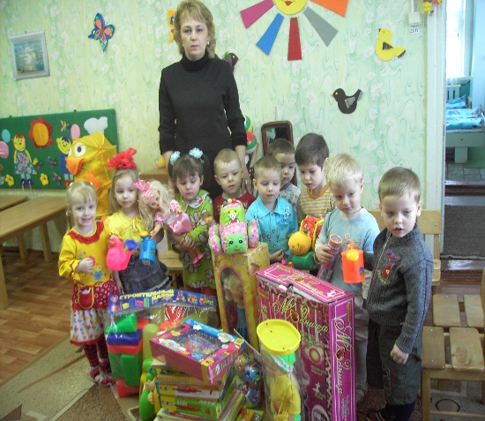
ПРЕДМЕТНО-РАЗВИВАЮЩАЯ СРЕДА ДОУ
экологические игры
панно «Прогулка», «Деревья нашего участка»
мягкие игрушки
«Огород на окне»

